Slide 1
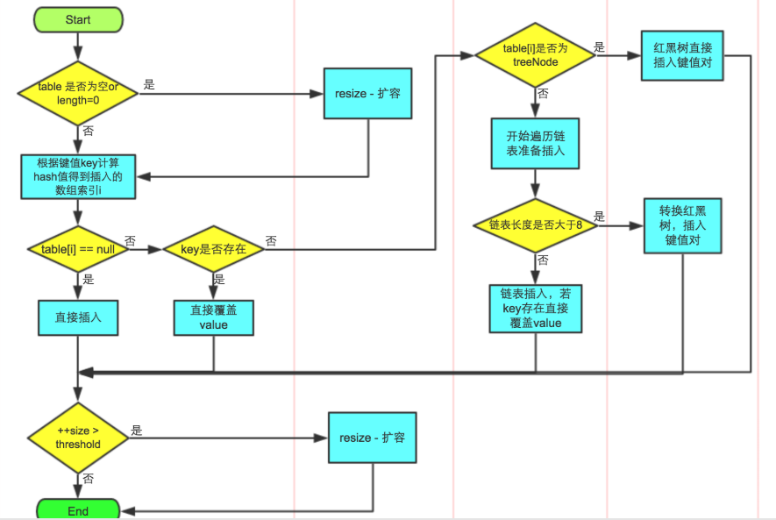

Slide 2
start
Table是否为空或长度为零
是
resize()
从table[i]的下一个节点即链表上开始遍历节点
否
根据Key值计算Hash值，得到在table中的索引i
如果该节点为null
是
说明该节点是末尾，把新节点附在链表后面
否
否
Table[i[==null
否
Table[i].key==新key
继续下一个节点
否
如果该节点的key==新key
如果从table[i]开始的节点数大于8
否
是
是
是
是
变成红黑树
Table[i]=新节点
Table[i].value=新value或者根据条件不改变值
该节点的.value=新value或者根据条件不改变值
++size>threshold
是
resize()
否
end

Slide 3
1：第一图的bug是如果Key已经存在，那么根据条件决定是覆盖值或者是保留旧值，直接跳出；
因为Key存在的话，size的大小不影响，所以不需要判断是否要resize()；
2：把遍历链表的流程给扩展显示了一下，只有往链表后面添加了新节点后，才判断是否需要变换树；
同理因为Key存在的话，size的大小不影响，所以不需要判断是否要resize()；
3：借鉴了第一图原图的结构，向原图作者致敬，图很有结构感，美观。
4：本图的流程基于jdk1.8的putVal()方法。

